Slide 1
c
c
a
c
a
ca
c¸

Slide 2
c
c
a
c
a
ca
c¸
ca
cµ
c¸

Slide 3
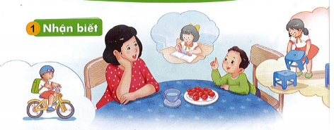
ê
Bé kể mẹ nghe về bạn bè.
e
e
e
ê
e

Slide 4
e
ê
b
e
b
ê
bé
bế

Slide 5
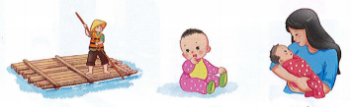
bè
bé
bế

Slide 6
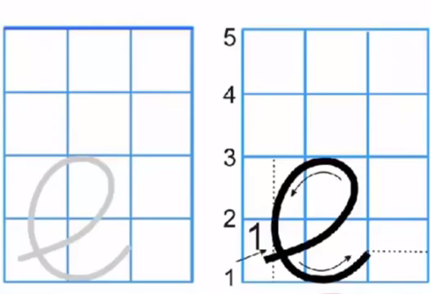

Slide 7
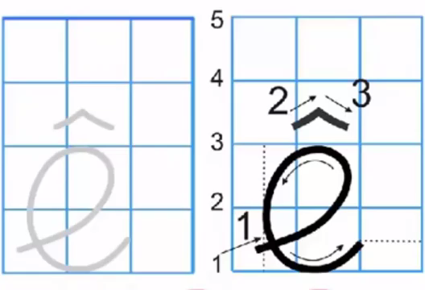

Slide 9
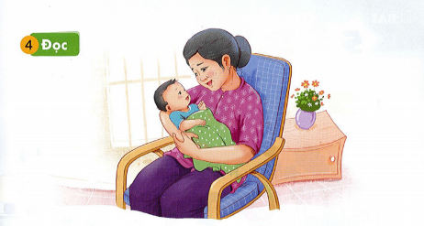
Bà bế bé.

Slide 10
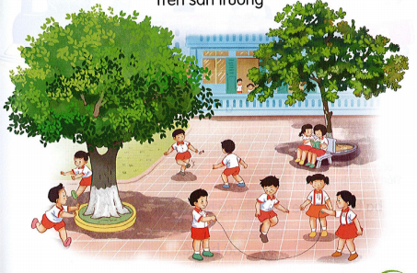
Trên sân trường

